Slide 1
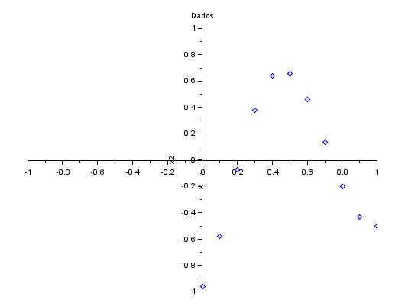
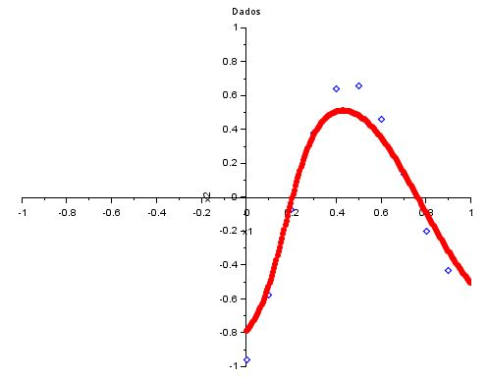
Trabalho 06: Aproximação Funcional
1) treinar uma rede neural multicamada(MLP) para aproximar
uma função a partir dos pontos amostrados.
Pontos amostrados:
x = [ 0 .1 .2 .3 .4 .5 .6 .7 .8 .9 1.0 ];
t = [-.9602 -.5770 -.0729 .3771 .6405 .6600 .4609 .1336 -.2013 -.4344 -.5000 ];

